Slide 1


HOMING Booking System
Software engineering Group 7.
組員：莊淑涵、莊芷嘉、辜建為、林青緯、劉奕呈

Slide 2


Member’s Work
Principal ：辜建為、劉奕呈
建立飯店資料庫
使用者資料匯入
刪除、新增、更改、寫入
後端作業
Principal ：林青緯、莊淑涵、莊芷嘉
使用者介面設計
訂房紀錄/資訊
收藏列表
前端作業

Slide 3
I.
II.
III.
Github
Trello
Software test
IV.
VI.
Spring Boot
Demo

Slide 4
I.
Github

Slide 5
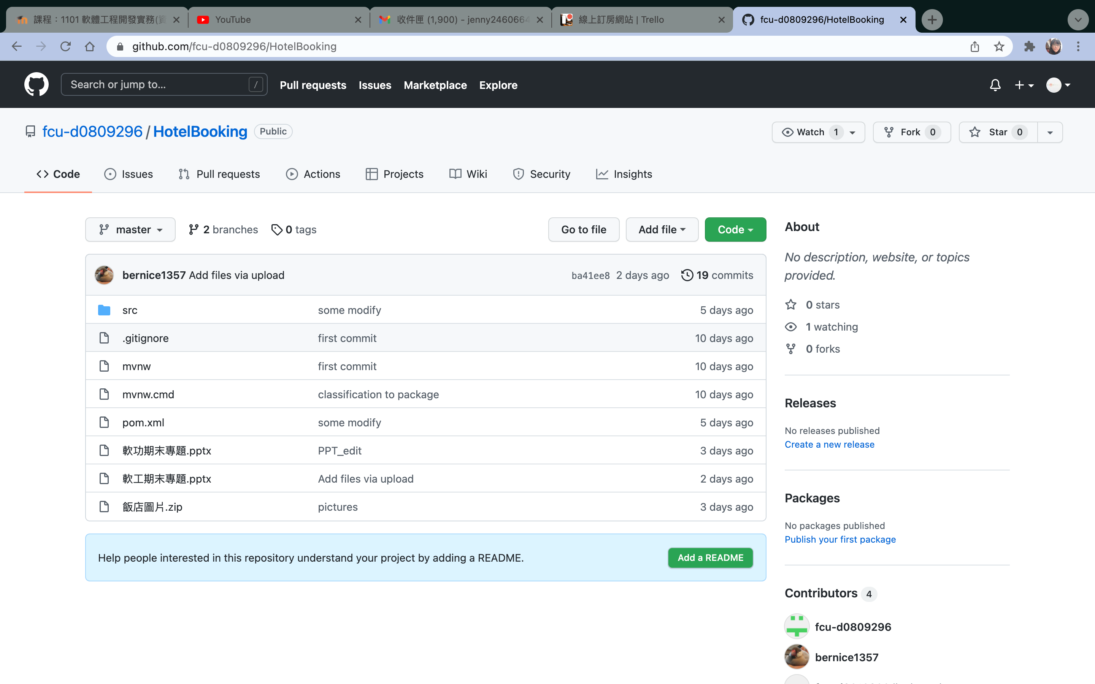
Github

Slide 6
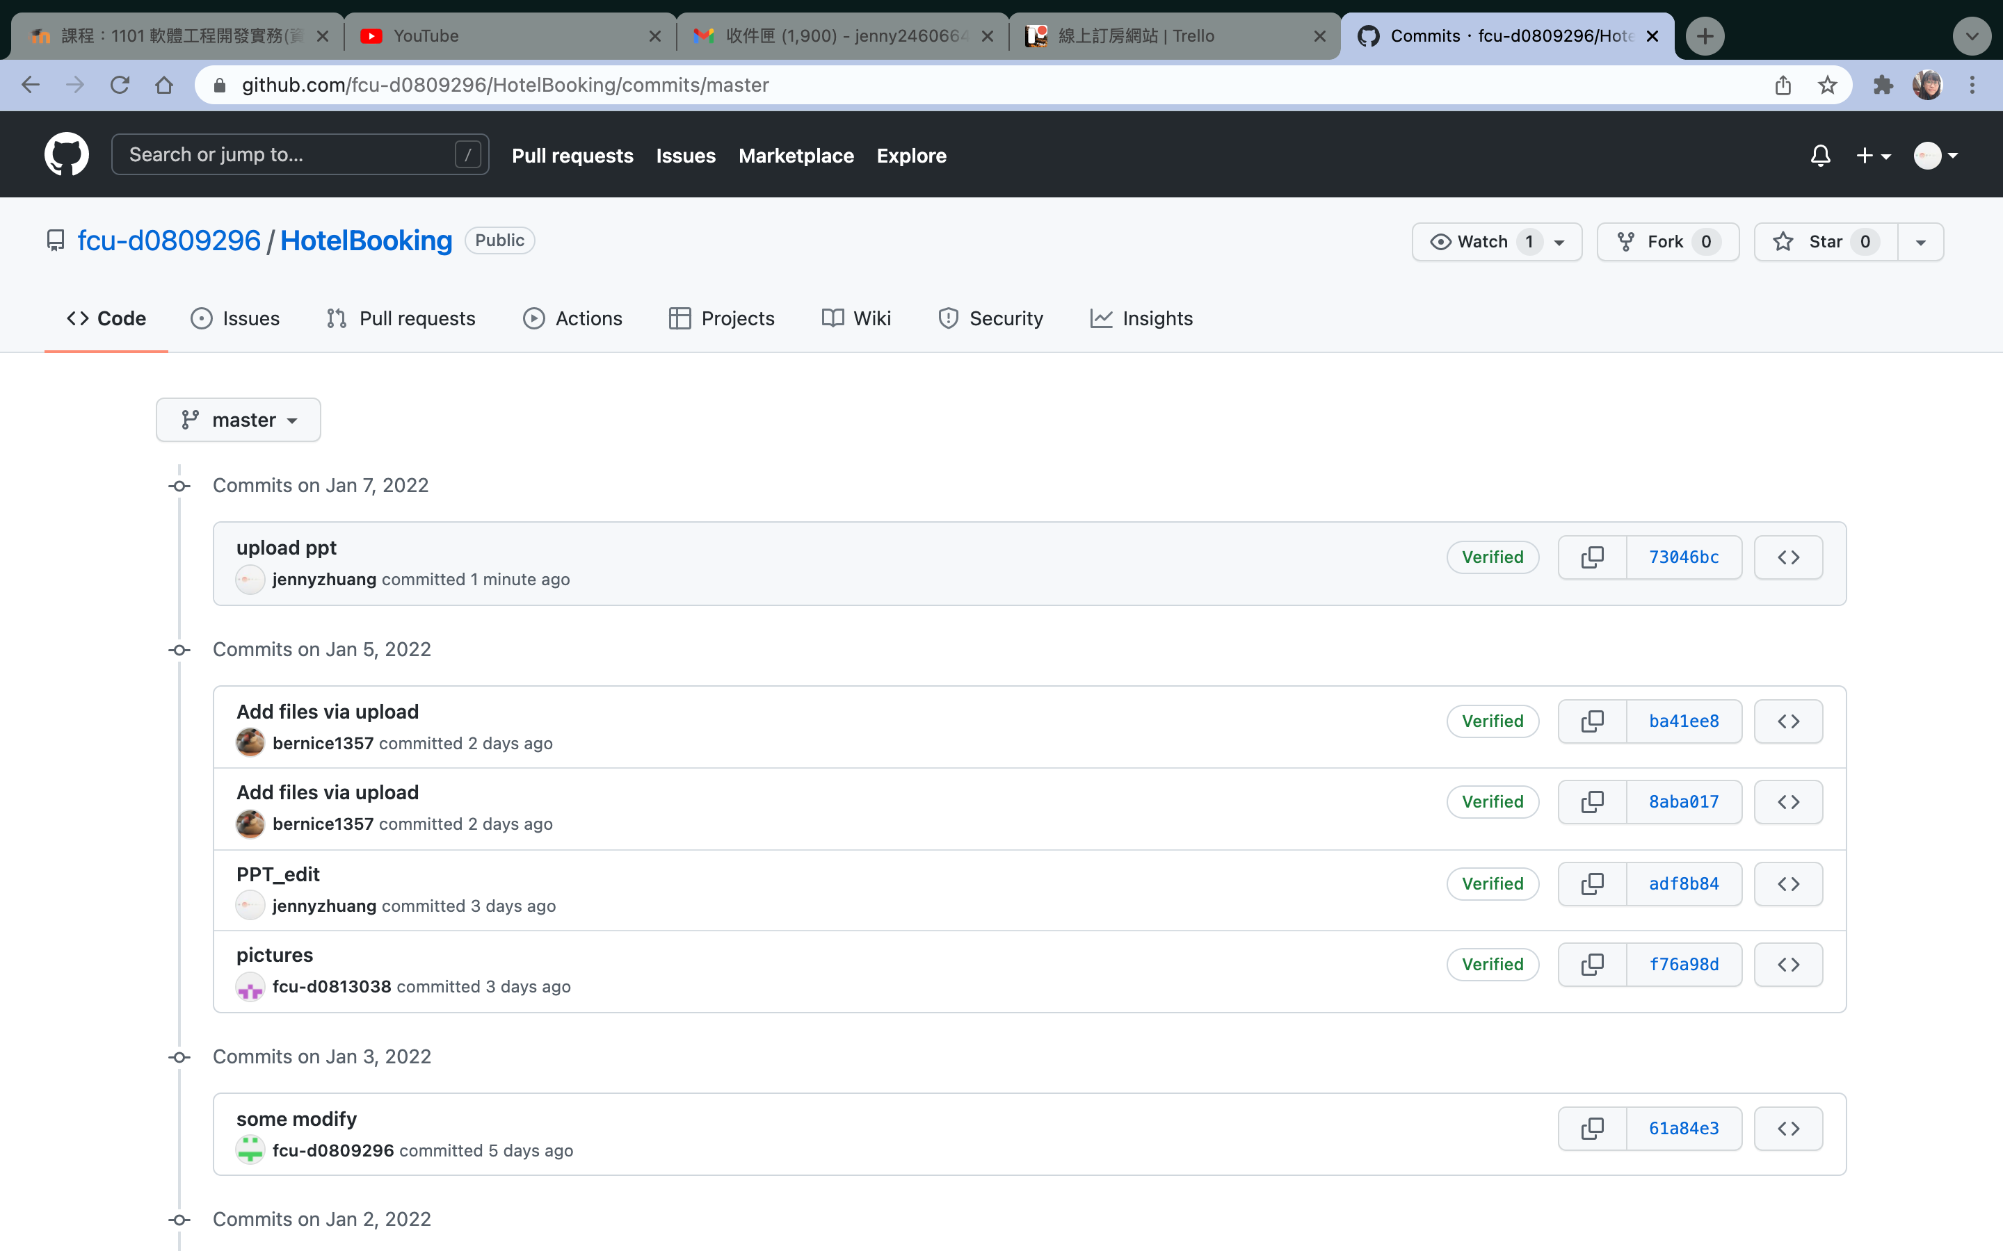
Github

Slide 7
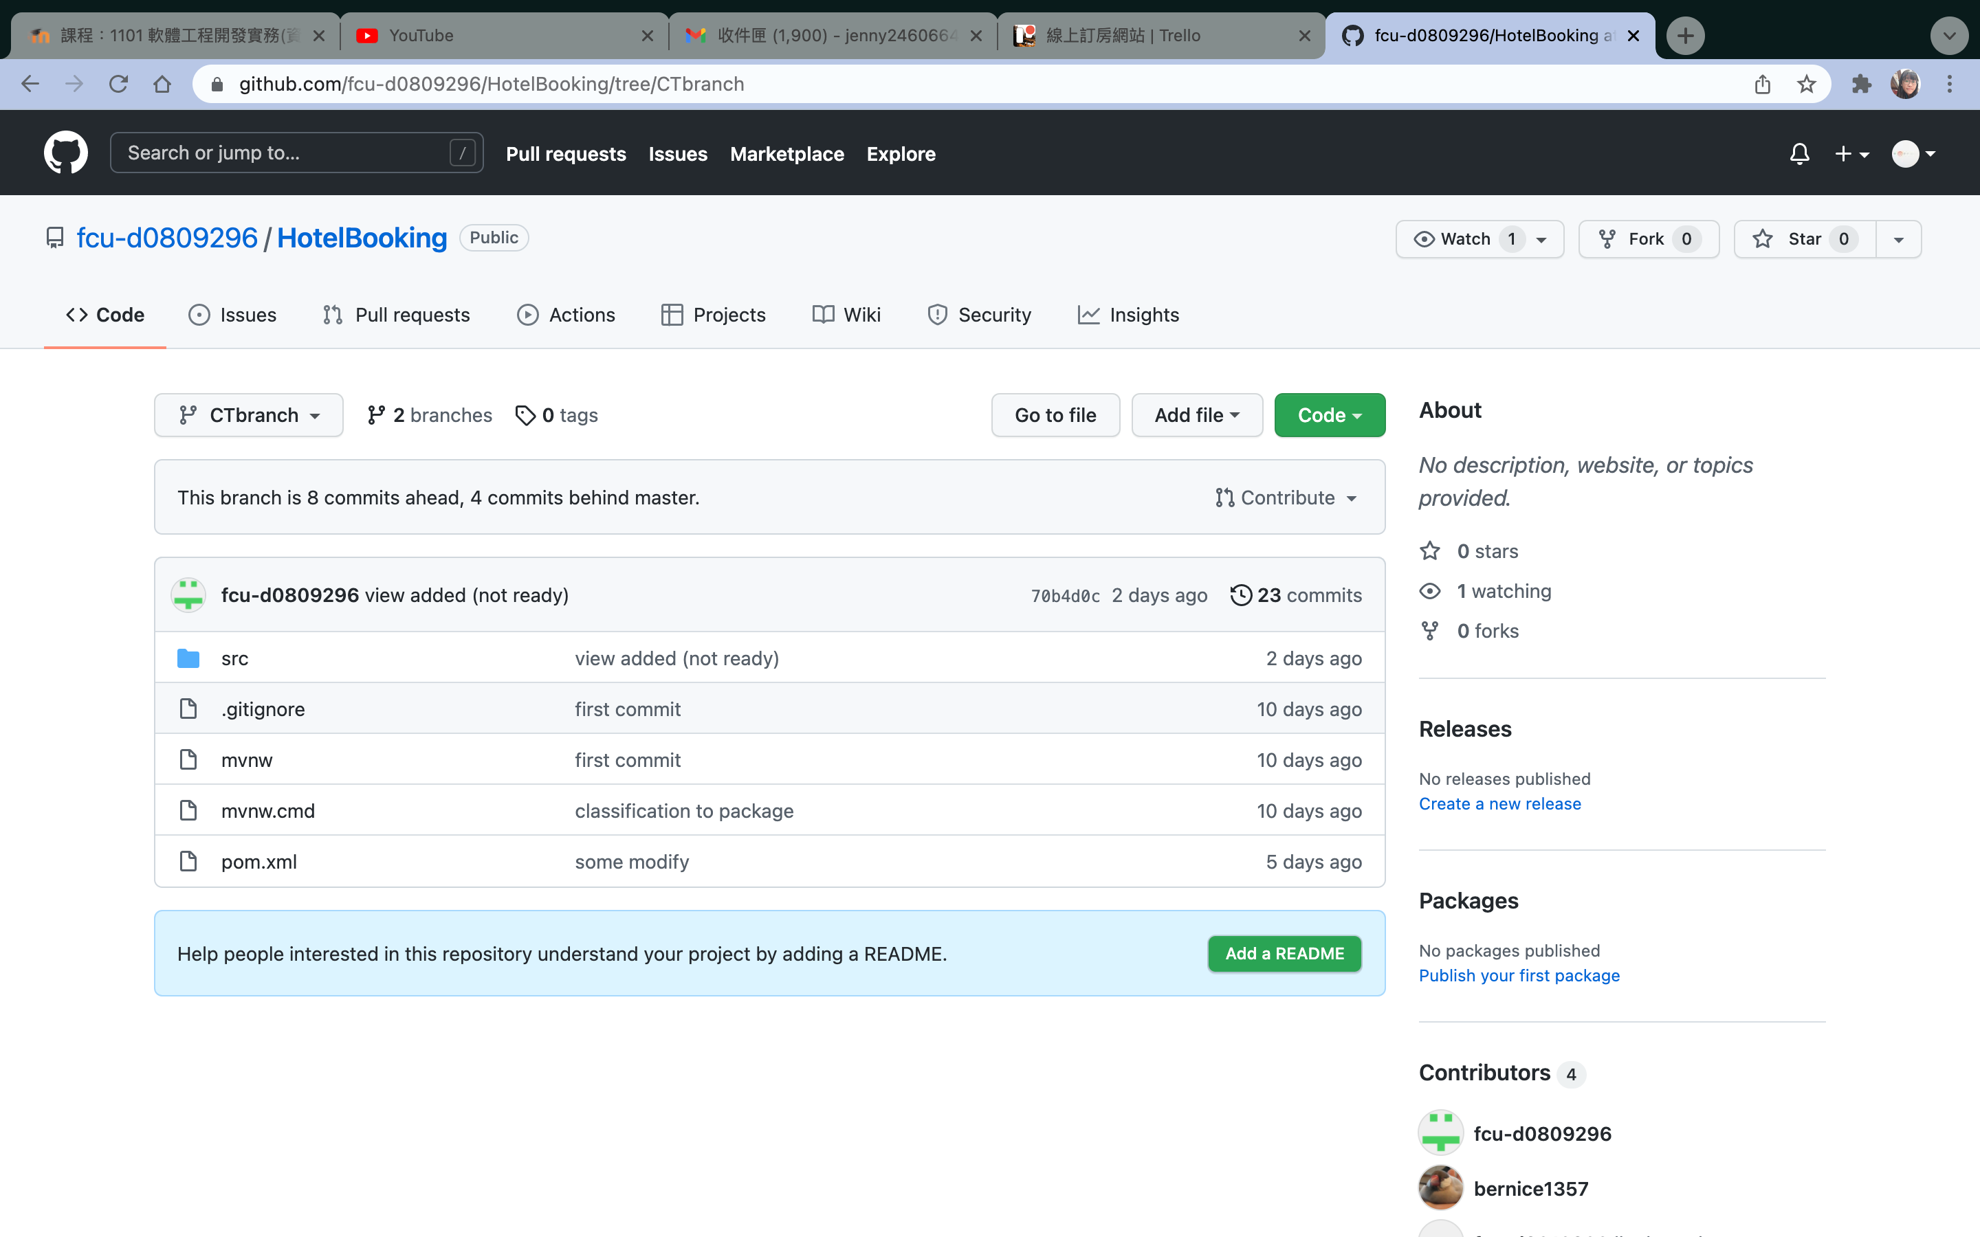
Github

Slide 8
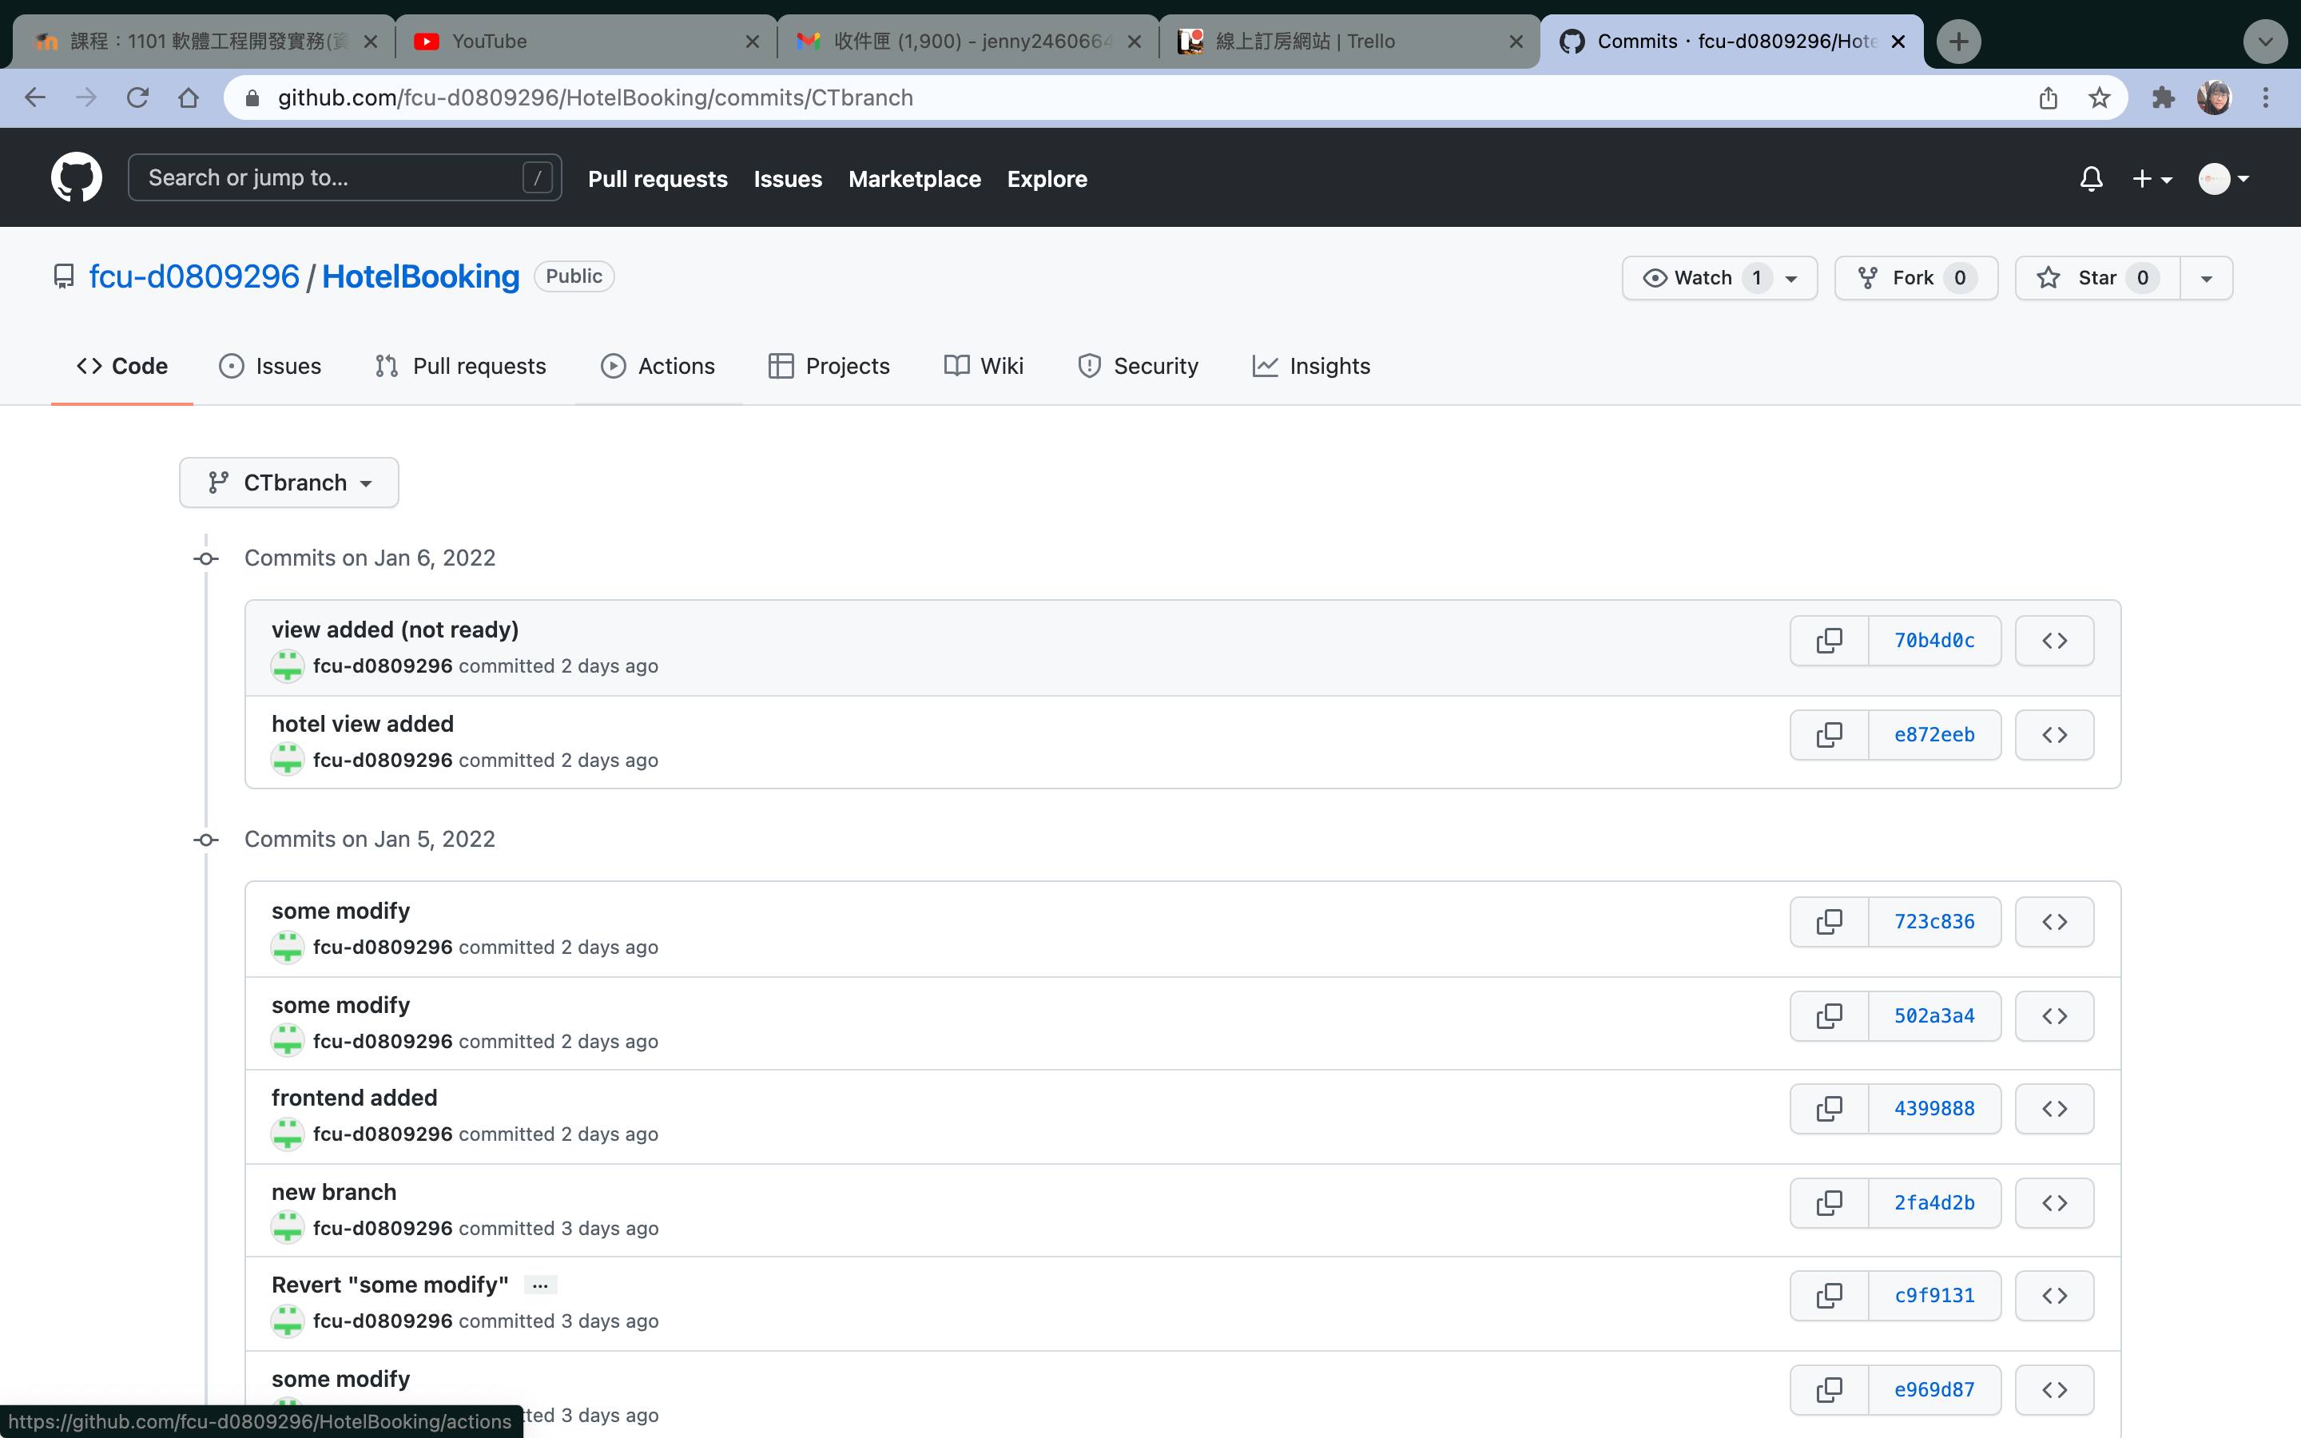
Github

Slide 9

II.
Trello

Slide 10
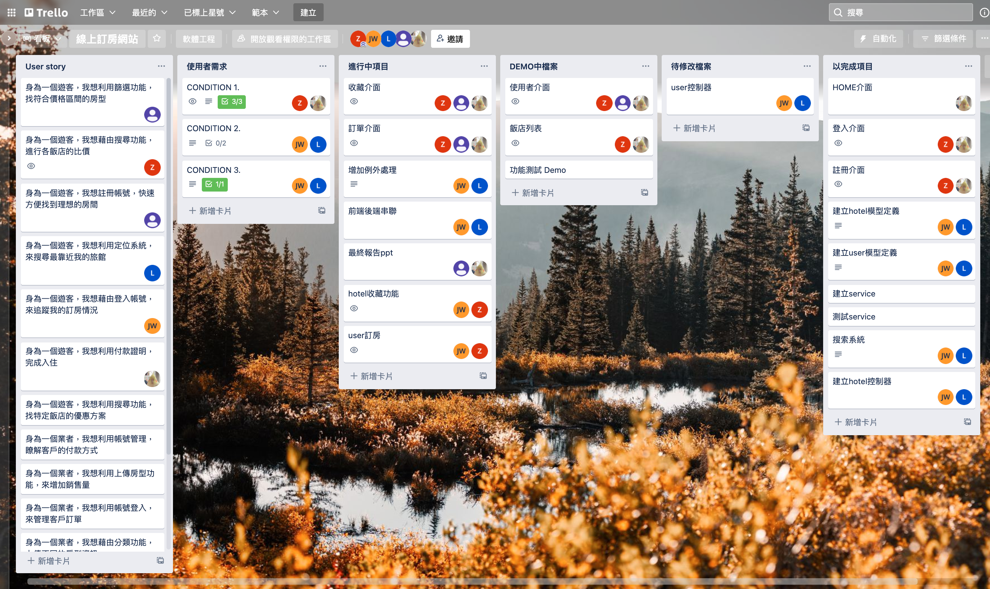
Trello

Slide 11
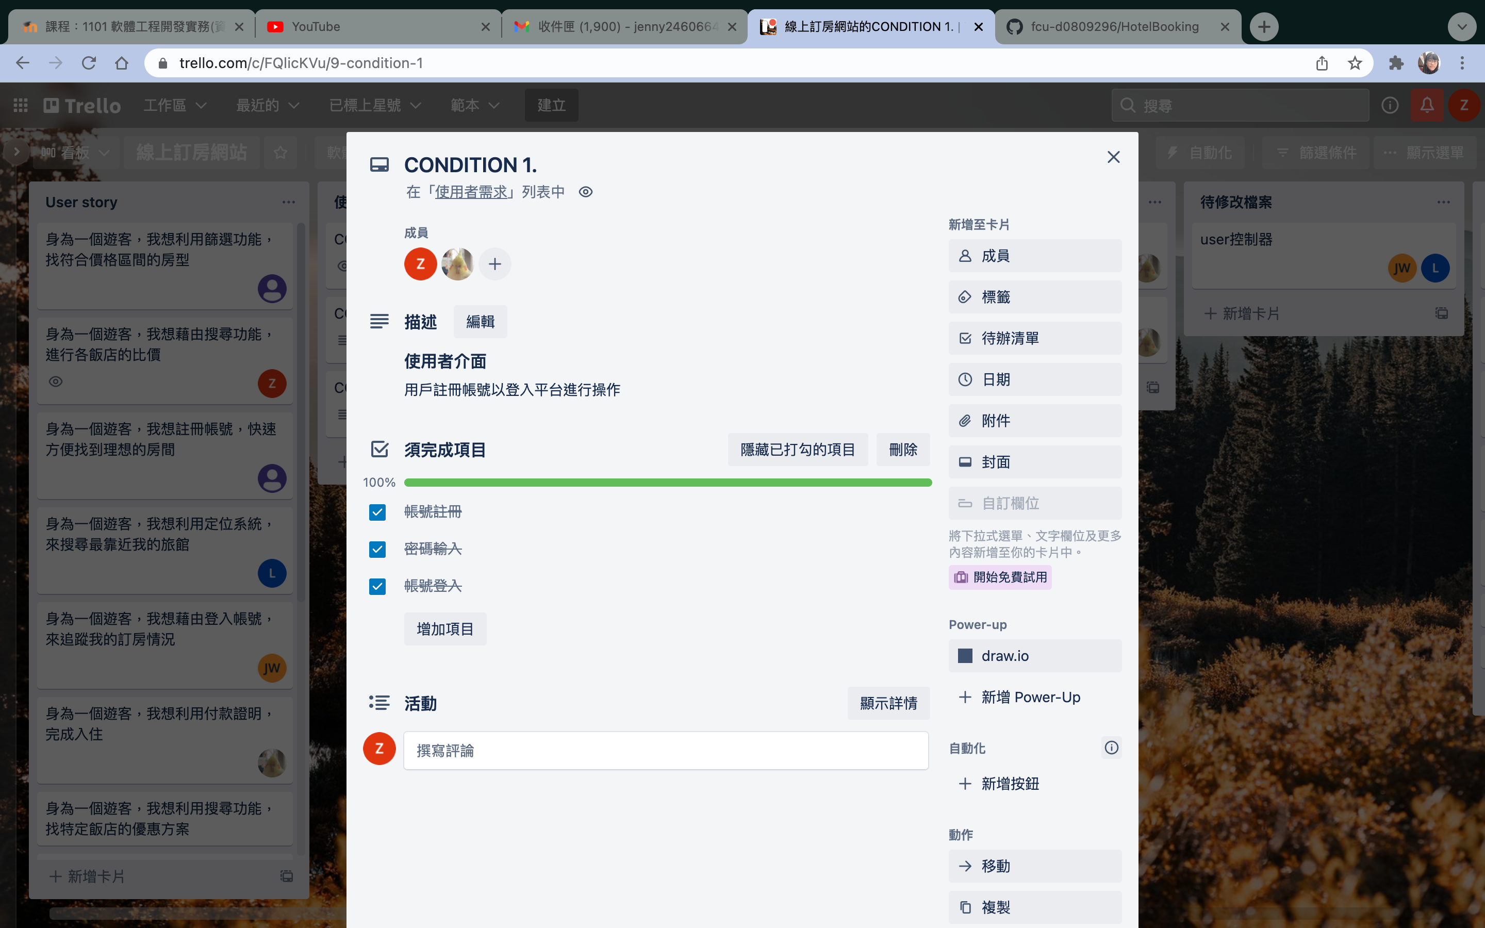
Trello

Slide 12

Software test
III.

Slide 13
Software test

Slide 14

Spring Boot
IV.

Slide 15
Spring Boot

Slide 16
V.
Demo

Slide 17
Demo

Slide 18

End of report
End of report

